Slide 1
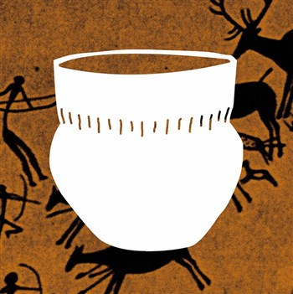
Geschiedenis 2017 – 2018
Tijdvak 1

Slide 2
Plaats van de mens in de geschiedenis
Etmaal = 4 miljard jaar
12 uur - ontstaan van de aarde
21 uur - primitief leven
22.30 uur – reptielen
23.30 uur – zoogdieren
23.30.30 uur – eerste mensen

Slide 3
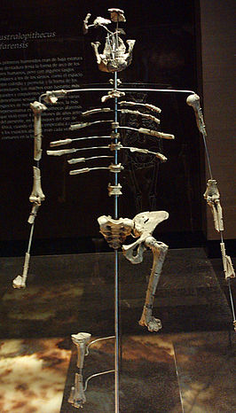
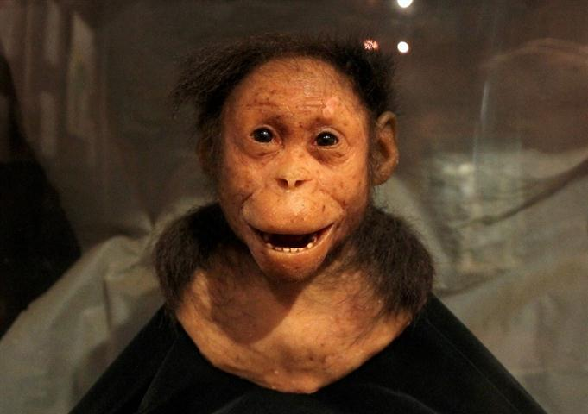
Vroege mensachtigen 1
Circa 4 à 3 miljoen jaar geleden
Zuidelijke mensaap Australopitecus
Skelet resten gevonden in Ethiopië
Lucy

Slide 4
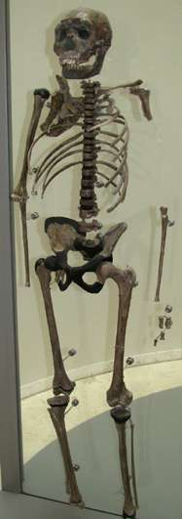
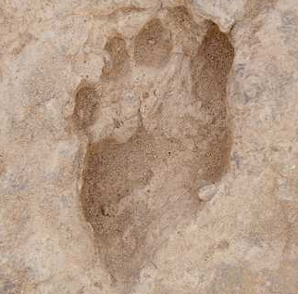
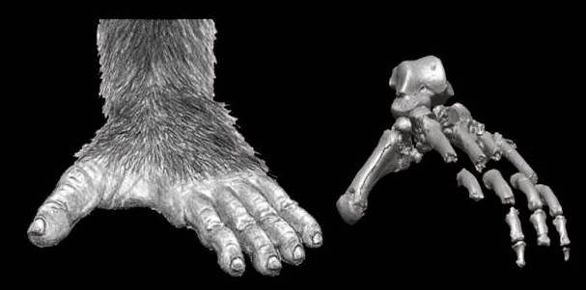
Vroege mensachtigen 2
Omstreeks 1.7 miljoen jaar geleden Homo erectus = rechtop lopende mens in Oost Afrika

Slide 5
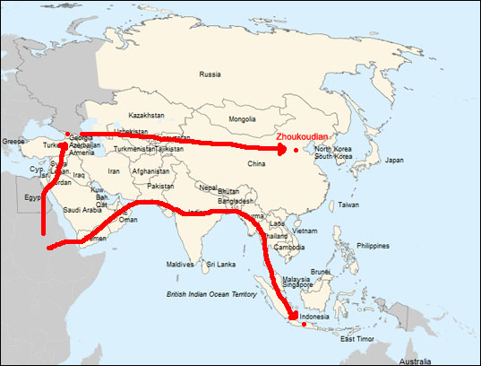
Verspreiding mensachtigen Out of Africa 1
Omstreeks 1 miljoen jaar geleden verspreiding mensen – homo erectus- buiten Afrika

Slide 6
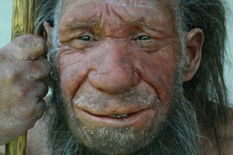
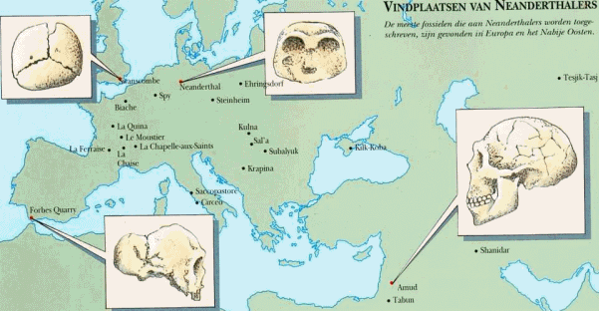
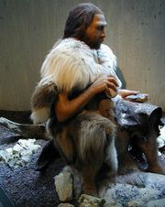
Neanderthaler
600.000 jaar geleden Neanderthaler in Midden Oosten, Europa en westelijke delen Azië

Slide 7
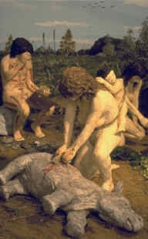
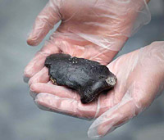
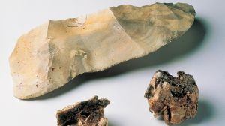
Neanderthaler Nederland
In 2009 schedelrest gevonden Zeeuwse kust
Werktuigen gevonden in Belvédère groeve Maastricht

Slide 8
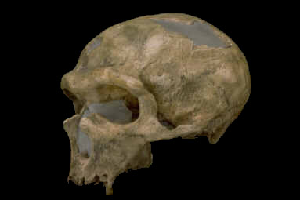
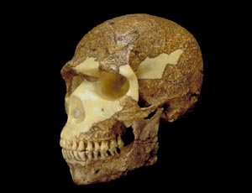
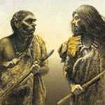
Homo sapiens
Omstreeks 200.000 jaar geleden Homo sapiens = denkende mens in Afrika
Jagen en verzamelen

Slide 9
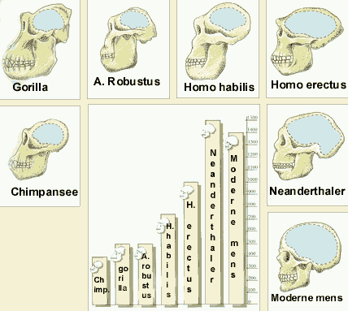
Ontwikkeling herseninhoud

Slide 10
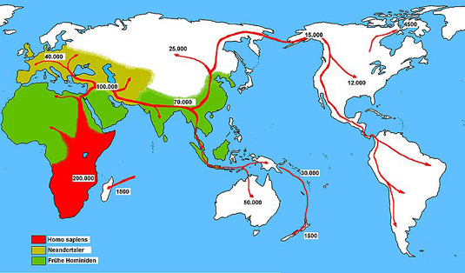
Verspreiding Homo sapiens Out of Africa 2
Opdracht 1 Hoe kon de homo sapiens zich verspreiden naar Azië en Amerika?

Slide 11
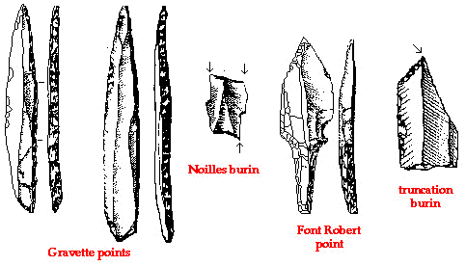
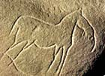
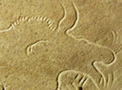
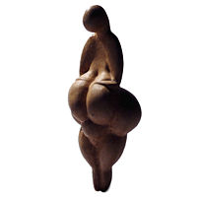
Wat kun je hieruit opmaken ?

Slide 12
prehistorie
Prehistorie= voorgeschiedenis Geen schriftelijke bronnen, alleen materiële resten

Slide 13
Periode indeling
Prehistorie vanaf ongeveer 1.7 miljoen jaar geleden - ongeveer 3000 v. Chr.
Oudheid vanaf 3000 v. Chr. – 500 n. Chr.
De prehistorie eindigt op een ander moment in verschillende delen van de wereld. Waarom?

Slide 14
Belangrijke ontwikkeling
Vroegste samenlevingen bestaan van jagen en verzamelen
Ontstaan van de landbouw rond 10.000 v. Chr. in het Midden Oosten (Israël, Turkije, Irak)
Dit is de neolithische revolutie Neolithicum = nieuwe steentijd

Slide 15
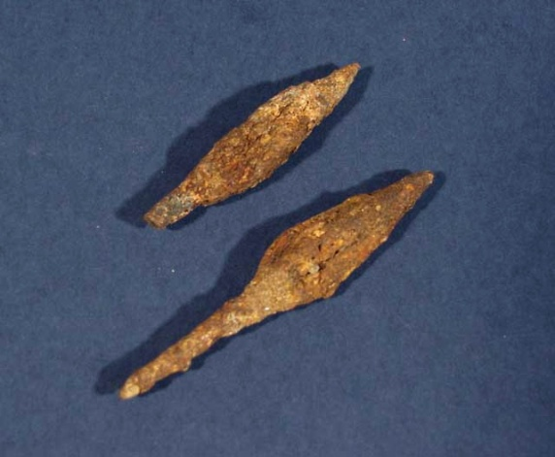
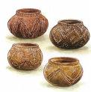
Traditionele indeling Prehistorie
Op basis van gebruikte materiaal
Oude Steentijd = Paleolithicum
Midden Steentijd = Mesolithicum
Nieuwe Steentijd = Neolithicum
Bronstijd
Ijzertijd

Slide 16
Aan de slag
Huiswerk
Lezen pagina 8 & 9
Leren kenmerkend aspect 1 & 2

